Slide 1


PANCASILA
PERTEMUAN KE 11

Slide 2
Pancasila sebagai Sistem Etika
Pancasila tidak hanya sebagai dasar negara, tetapi juga sebagai sistem etika yang menjadi pedoman hidup bangsa Indonesia. Etika Pancasila memberikan kerangka moral yang mengatur perilaku individu dan masyarakat dalam berinteraksi.

Slide 3
Pancasila sebagai Sistem Etika
Tujuan Pembelajaran
Memahami konsep dasar etika.
Menjelaskan hubungan antara Pancasila dan etika.
Menganalisis nilai-nilai etika yang terkandung dalam setiap sila Pancasila.
Menerapkan nilai-nilai etika Pancasila dalam kehidupan sehari-hari.

Slide 4
Teori Etika
Pengertian Etika:
Etika adalah cabang filsafat yang mempelajari tentang nilai moral, baik dan buruk, benar dan salah dalam tindakan manusia.

Slide 5
Teori Etika
Fungsi Etika:
Pedoman hidup: Memberikan arah dan tujuan hidup.
Pengatur perilaku: Menentukan tindakan yang benar dan salah.
Dasar penilaian: Menjadi dasar untuk menilai tindakan manusia.

Slide 6
Teori Etika
Jenis-jenis Etika:
Etika deskriptif: Mempelajari nilai-nilai moral yang ada dalam suatu masyarakat.
Etika normatif: Menentukan nilai-nilai moral yang seharusnya ada.
Metaetika: Mempelajari tentang sifat dan asal-usul nilai moral.

Slide 7
Pancasila sebagai Sistem Etika
Pancasila sebagai Norma Tertinggi: Pancasila merupakan norma tertinggi bagi bangsa Indonesia yang mengatur seluruh aspek kehidupan.
Nilai-Nilai Etika dalam Pancasila: Setiap sila Pancasila mengandung nilai-nilai etika yang saling berkaitan dan melengkapi.

Slide 8
Pancasila sebagai Sistem Etika
Hubungan Pancasila dan Etika: Pancasila menjadi sumber nilai-nilai etika bagi bangsa Indonesia. Etika Pancasila bersifat dinamis dan relevan untuk diterapkan dalam setiap zaman.

Slide 9
Contoh Penerapan Etika Pancasila di Berbagai Konteks
1. Konteks Digital dan Media Sosial
Sila Pertama: Menghormati perbedaan pendapat dalam diskusi online, tidak menyebarkan ujaran kebencian atau hoaks yang dapat memecah belah.
Sila Kedua: Tidak melakukan cyberbullying, menjaga privasi orang lain, dan memberikan bantuan kepada sesama pengguna internet yang membutuhkan.
Sila Ketiga: Menjaga persatuan dan kesatuan bangsa di dunia maya, menghindari perpecahan dan menyebarkan berita bohong yang dapat merusak citra bangsa.
Sila Keempat: Berpartisipasi dalam diskusi online secara santun, menghargai pendapat orang lain, dan mengambil keputusan bersama melalui musyawarah.
Sila Kelima: Menolak segala bentuk kecurangan dalam dunia digital, seperti plagiarisme atau penyebaran konten yang tidak bermoral.

Slide 10
2. Konteks Pendidikan
Sila Pertama: Menghargai perbedaan agama dan keyakinan teman sekelas, menciptakan suasana belajar yang toleran.
Sila Kedua: Membantu teman yang kesulitan belajar, tidak membully teman, dan menjunjung tinggi nilai kejujuran.
Sila Ketiga: Bekerja sama dalam kelompok untuk menyelesaikan tugas, menjaga nama baik sekolah, dan ikut serta dalam kegiatan ekstrakurikuler.
Sila Keempat: Mengikuti aturan sekolah, menyampaikan pendapat dalam musyawarah kelas, dan memilih ketua kelas secara demokratis.
Sila Kelima: Membantu teman yang kurang mampu, berbagi ilmu dengan teman lain, dan menciptakan lingkungan belajar yang adil.

Slide 11
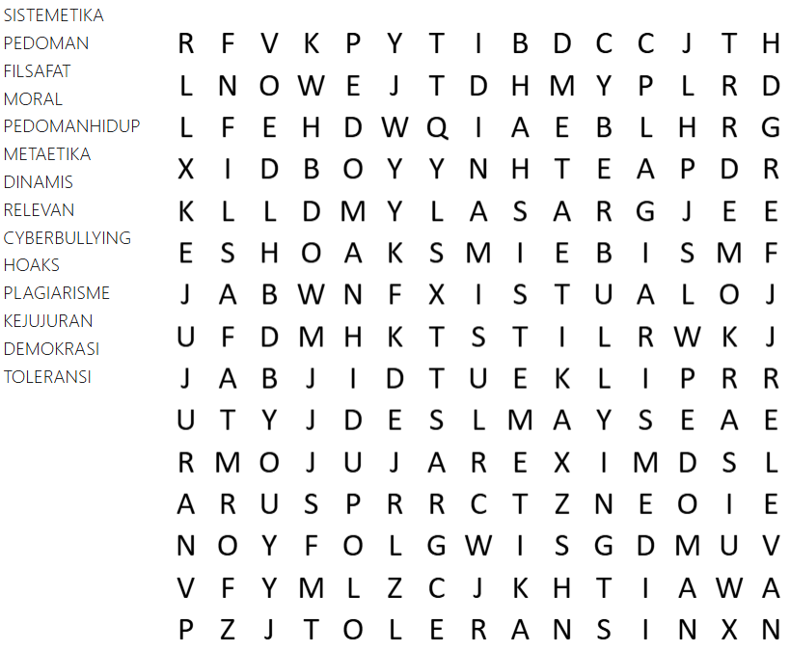

Slide 13
END ☺
Thanks for attention
See you next week

